Slide 1
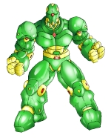


Introdução à Programação de Jogos
Por Marcos Romero
Desenhos feitos por
Alberto Hoshino

Slide 2
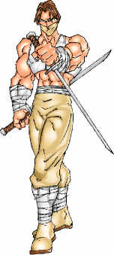
SUMÁRIO
História
Gêneros
Perspectivas
Conceitos Básicos
Visual C++
Programação para Windows

Slide 3
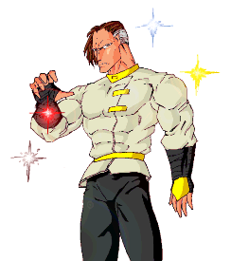
SUMÁRIO
DirectX
MRDX
Exemplo de um jogo
Animações de Sprites
Editor de mapas

Slide 4
HISTÓRIA
Primeiro jogo de computador
Primeiro jogo em 3D
Primeiro jogo comercial em C
Windows 95 e DirectX
C x C++

Slide 5
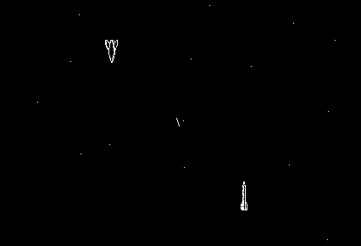
Primeiro Jogo de Computador
Spacewar foi desenvolvido em 1962.
O computador utilizado foi um PDP-1.
O jogo é para duas pessoas e tem como objetivo o de destruir a nave do oponente.

Slide 6
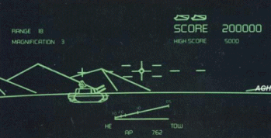
Primeiro Jogo em 3D
Em 1980 a Atari desenvolveu o Battlezone.
Simulação de combate entre tanques em um ambiente tridimensional.
As forças armadas americanas contrataram a Atari para produzir uma versão incrementada para treinamento de pilotos.

Slide 7
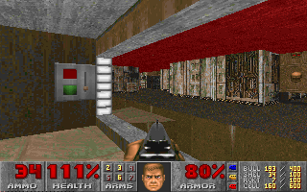
Primeiro jogo comercial em C
Doom revolucionou a indústria de jogos para PC em 1993.
Os jogos eram desenvolvidos em Assembler.
Doom foi feito em linguagem C com o compilador Watcom C/C++ que gerava código de 32 bit.

Slide 8
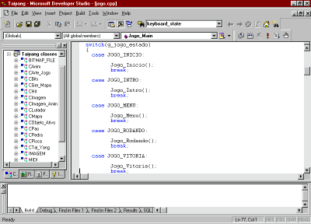
Windows 95 e DirectX
A Microsoft desenvolveu o DirectX para Windows 95, que facilitava a programação dos jogos em vários aspectos
O DirectX não era totalmente compatível com o compilador Watcom C/C++ forçando a mudança para o Visual C++.

Slide 9
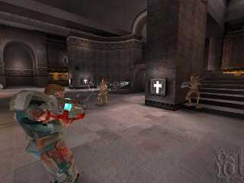
C x C++
Vários jogos ainda são desenvolvidos com a linguagem C.
Quake 3 é um desses jogos.
Um dos motivos é a velocidade.
Outro motivo é a compatibilidade entre várias plataformas.

Slide 10
GÊNEROS
Ação
Estratégia
Aventura
RPG
Esporte
Simulação

Slide 11
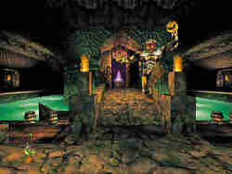
Ação
Focaliza mais a coordenação motora do que a estratégia.
O jogo tem um ritmo bem veloz.
É o gênero mais popular.
O exemplo da foto é o Unreal da Epic Games.

Slide 12
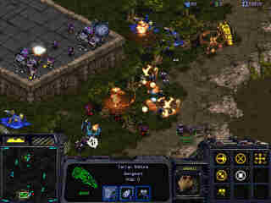
Estratégia
Tem ênfase no planejamento e pensamento lógico.
Envolve gerenciamento de recursos e tempo.
O exemplo da foto é o Starcraft da Blizzard.

Slide 13
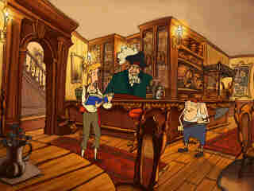
Aventura
A parte principal do jogo é a estória.
Para avançar na jornada, o jogador deve resolver vários enigmas do jogo.
O exemplo da foto é a Maldição da Ilha dos Macacos da Lucas Art.

Slide 14
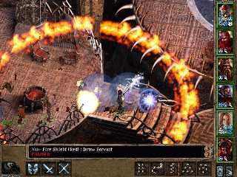
RPG
Algumas das características do RPG são a criação e o desenvolvimento de seu personagem.
Tem também uma forte ênfase na estória.
O exemplo da foto é o Baldur’s Gate 2 da Interplay.

Slide 15
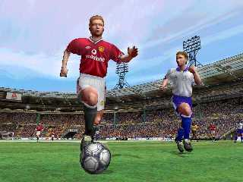
Esporte
Simulação de esportes tradicionais.
Podem ser esportes individuais (como skate) ou de time (como futebol).
O exemplo da foto é o FIFA 2001 da Eletronic Arts.

Slide 16
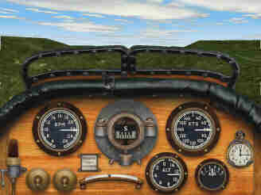
Simulação
Tem como objetivo simular de uma forma realista uma máquina.
Pode também simular um processo, como em Simcity que simula uma cidade.
O exemplo da foto é o Microsoft Flight Simulator 2000.

Slide 17
PERSPECTIVAS
Primeira Pessoa
Terceira Pessoa
Visão Superior
Isométrica
Visão Lateral

Slide 18
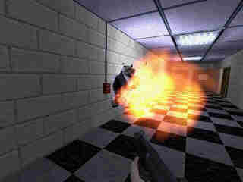
Primeira Pessoa
O ambiente do jogo é visto a partir dos olhos do personagem que o jogador controla.
É o mais utilizado em jogos de ação.
O exemplo da foto é o Half-Life da Valve Software.

Slide 19
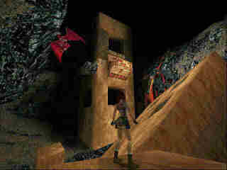
Terceira Pessoa
O personagem controlado pelo jogador aparece na tela.
Em geral a imagem é criada como se a câmera estivesse atrás e acima dos ombros do personagem.
O exemplo da foto é o Tomb Raider III da Eidos.

Slide 20
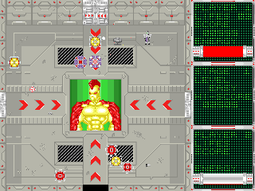
Visão Superior
O ambiente do jogo é visto de cima.
As antigas versões de Zelda e Final Fantasy usam esta perspectiva.
O exemplo da foto é o Cyborg Arena da RH Games.

Slide 21
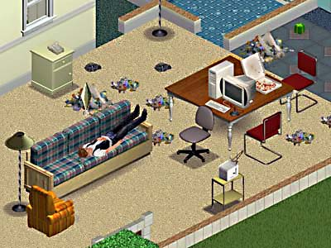
Isométrica
O ambiente aparece inclinado dando a impressão de 3D.
Os personagens e o ambiente podem ser visto ao mesmo tempo.
O exemplo da foto é o jogo The Sims da Maxis.

Slide 22
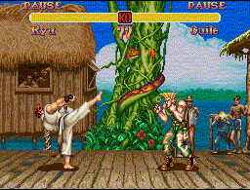
Visão Lateral
É a perspectiva tradicional usada nos jogos de “plataforma”, como os antigos Mario e Sonic, e em jogos de luta.
O exemplo da foto é o Street Fighter 2 da Capcom.

Slide 23
CONCEITOS BÁSICOS
Pixel
Resolução
Composição das cores
Quantidade de cores
Palheta de cores
Modo de cor RGB
Clipper (corte)
Páginas Gráficas
Sprites

Slide 24
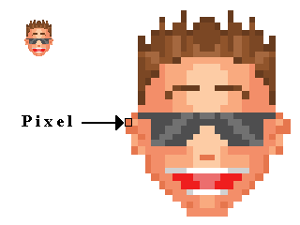
Pixel
Abreviação de “Picture Element”.
É o menor ponto que uma imagem pode ter.

Slide 25
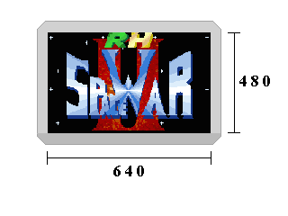
Resolução
Número de pixels existentes na tela.
Quanto maior for a resolução, melhor será a imagem, porém ocupa mais memória.
As resoluções mais comuns são: 640x480 e 800x600.

Slide 26
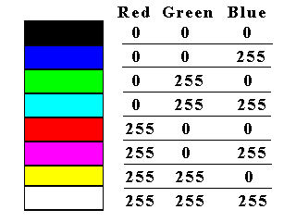
Composição das cores
Todas as cores no computador são formadas a partir de três cores primárias (RGB): vermelho, verde e azul.
Cada cor primária recebe um valor entre 0 e 255 que determina a sua intensidade.

Slide 27
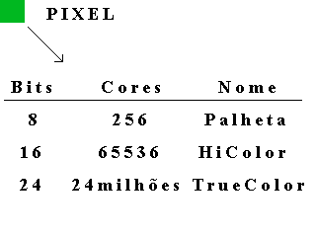
Quantidade de cores
É definida pelo número de bits que cada pixel utiliza.
A única informação que cada pixel guarda é a sua própria cor.

Slide 28
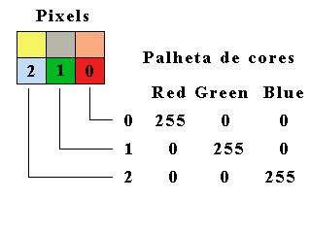
Palheta de cores
Tabela com 256 posições, onde cada posição contém a especificação de uma cor.
É utilizada no modo de 256 (8 bit) cores.
O desenho está mostrando as três cores básicas: vermelho, verde e azul.

Slide 29
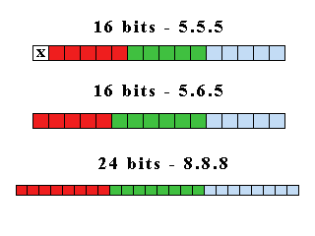
Modo de cor RGB
A representação da cor do pixel é feita diretamente.
É o modo utilizado com 16 bit e 24 bit de cores.
A ilustração mostra os três formatos mais comuns.

Slide 30
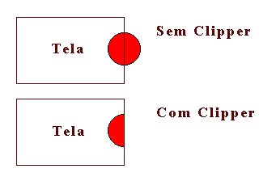
Clipper (corte)
É utilizado para recortar as partes da imagem que estão fora da área de desenho.
Se não houver o clipper então a memória será indevidamente alterada, o que pode causar sérios problemas.

Slide 31
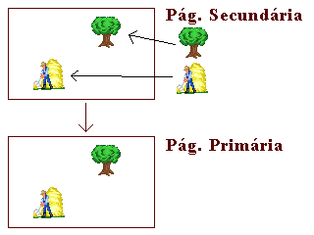
Páginas Gráficas
Existem duas principais: Primária e Secundária.
A Primária representa a tela de vídeo.
Todos os desenhos são feitos na Página Secundária e depois passado de uma única vez para a Primária.

Slide 32
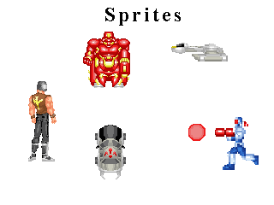
Sprites
Objeto gráfico em 2D que pode mover-se livremente sobre a tela.
Contém diversas imagens para ilustrar seus movimentos e animações.
Todos os personagens ativos de um jogo em 2D são sprites.

Slide 33
VISUAL C++
Criar um projeto
Criar novo arquivo C++ no projeto
Adicionar arquivos existentes
Gerar o executável
Executar
Adicionar bibliotecas do DirectX
Adicionar diretórios do DirectX

Slide 34
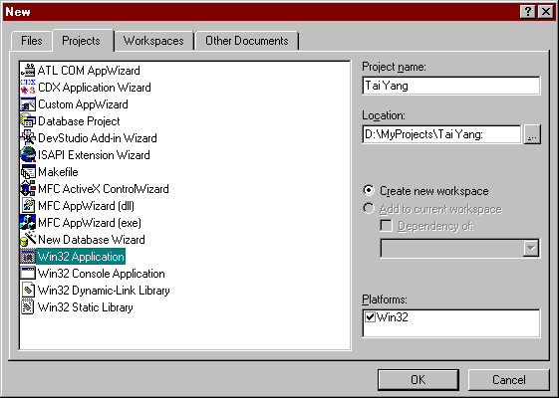
Criar um projeto
File → New→ Projects
O tipo do projeto para jogos é o “Win32 Application”.
Deve-se informar o nome e a pasta do projeto.

Slide 35
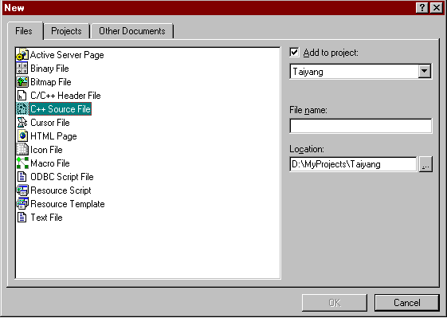
Criar novo arquivo C++ no projeto
Project → AddtoProject → New → Files
Deve-se escolher o tipo do arquivo.
O tipo “CPP” é o “C++ Source File”.

Slide 36
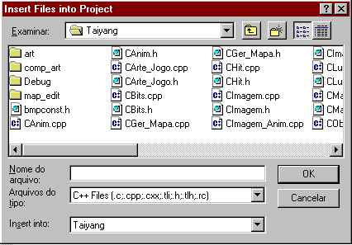
Adicionar arquivos existentes
Project → AddtoProject → Files
Selecione os arquivos que serão inseridos.
É aconselhável que os arquivos estejam na mesma pasta do projeto.

Slide 37
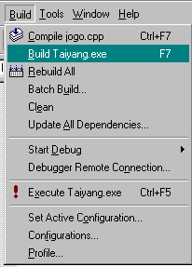
Gerar o executável
Build → Build “projeto”
Este comando irá compilar todos os módulos e depois juntá-los para formar o arquivo “EXE”.

Slide 38
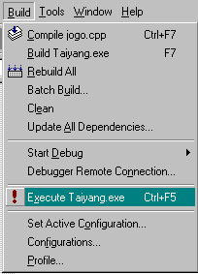
Executar
Build→ Execute “projeto”
Iniciará a execução do programa.

Slide 39
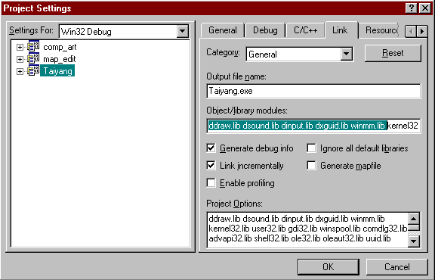
Adicionar bibliotecas do DirectX
Project → Setting → Link
Na caixa de texto “Object / Library modules”, deve-se acrescentar os seguintes nomes: ddraw.lib dsound.lib dinput.lib dxguid.lib winmm.lib

Slide 40
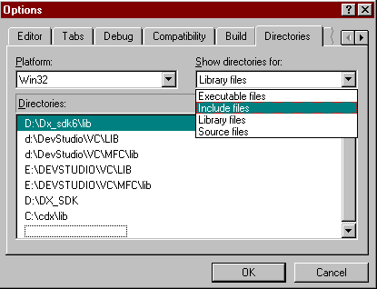
Adicionar diretórios do DirectX
Tools → Options → Directories
Na opção “Include files” informar o caminho da pasta “include”do DirectX
Na opção “Library files” informar o caminho da pasta “lib”do DirectX.

Slide 41
PROGRAMAÇÃO PARA WINDOWS
Criar e registrar uma classe de janela
Criar uma janela
O manipulador de eventos
O laço principal

Slide 42
Criar e registrar uma classe de janela
Exemplo:
WNDCLASSEX winclass;
//definir os dados da classe
//registrar
RegisterClassEx(&winclass);
A estrutura “wndclassex” contém as informações básicas de uma janela.
Depois da definição da classe, deve-se informar ao Windows a existência dela, através do registro.

Slide 43
Criar uma janela
O processo anterior apenas definiu um formato de janela.
Depois disso, deve-se criar as janelas baseadas neste formato.
O procedimento utilizado é o “CreateWindowEx( )”.
Exemplo:
HWND hwnd; // identificador
hwnd = CreateWindowEx( ... )

Slide 44
O manipulador de eventos
Exemplo de eventos:
switch(msg)
{
case WM_CREATE:
//inicialização
break;
case WM_DESTROY:
//finalização
break;
}
É um procedimento onde são processados os eventos ocorridos em sua aplicação.
Normalmente este procedimento é chamado de “WindowProc”.

Slide 45
O laço principal
Exemplo:
while(GetMessage(&msg,NULL,0,0))
{
TranslateMessage(&msg);
DispatchMessage(&msg);
}
Tem como objetivo receber as mensagens de eventos ocorridos.
Essas mensagens depois são enviadas para o Manipulador de Eventos.

Slide 46
DIRECTX
O que é o DirectX?
Componentes principais
Interfaces do DirectDraw
Criando um objeto DirectDraw
Definindo o modo de vídeo
Palheta de cores
Superfícies gráficas

Slide 47
DIRECTX
Interfaces do DirectSound
Criando um objeto DirectSound
Buffers de som
Manipulando o som
Interfaces do DirectInput
Criando um objeto DirectInput
Dispositivos de entrada
Lendo os dispositivos de entrada

Slide 48
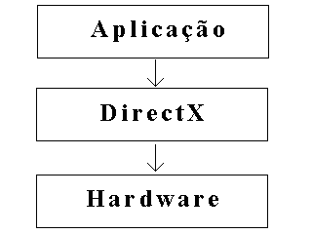
O que é o DirectX?
É um sistema de software que abstrai o hardware do computador.
É dividido em duas partes: o Run Time e o SDK.
O Run Time é para a execução do jogo.
O SDK é o kit de desenvolvimento.

Slide 49
Componentes principais
DirectDraw : controla a tela de vídeo.
DirectInput : abstrai os dispositivos de entrada.
DirectSound : responsável pelo som digital.
DirectMusic : trabalha com o som de formato MIDI.
DirectPlay : usado para jogos em rede.
Direct3D : utilizado para ambientes em 3D.

Slide 50
Interfaces do DirectDraw
IDirectDraw : representa uma placa de vídeo.
IDirectDrawSurface : armazena uma superfície gráfica.
IDirectDrawPalette : lida com a palheta de cores.
IDirectDrawClipper : usado para criar um Clipper(corte).

Slide 51
Criando um objeto DirectDraw
É necessário um ponteiro para um objeto DirectDraw.
O procedimento utilizado é o “DirectDrawCreate”.
Exemplo:
LPDIRECTDRAW lpdd = NULL;
DirectDrawCreate(NULL, &lpdd, NULL);

Slide 52
Definindo o modo de vídeo
É utilizado um método do objeto DirectDraw chamado “SetDisplayMode”.
Deve-se informar a resolução da tela e a quantidade de cores.
Exemplo:
lpdd→SetDisplayMode(640, 480, 8, 0, 0);

Slide 53
Palheta de cores
É armazenada em um objeto DirectDrawPalette.
O método usado é o “CreatePalette”.
Exemplo:
LPDIRECTDRAWPALETTE lpddpal = NULL;
lpdd→CreatePalette(DDCAPS_8BIT, NULL, &lpddpal, NULL);

Slide 54
Superfícies gráficas
Usada para armazenar as páginas gráficas e os sprites.
É armazenada em um objeto DirectDrawSurface.
É necessário uma estrutura que descreve o formato da superfície.
O método usado é o “CreateSurface”.
Exemplo:
LPDIRECTDRAWSURFACE lpddsprimaria = NULL;
DDSURFACEDESC ddsd;
lpdd→CreateSurface(&ddsd, &lpddsprimaria, NULL);

Slide 55
Interfaces do DirectSound
IDirectSound : representa uma placa de som.
IDirectSoundBuffer: armazena um som.

Slide 56
Criando um objeto DirectSound
É necessário um ponteiro para um objeto DirectSound.
O procedimento utilizado é o “DirectSoundCreate”.
Exemplo:
LPDIRECTSOUND lpds = NULL;
DirectSoundCreate(NULL, &lpds, NULL);

Slide 57
Buffers de som
Usado para armazenar os dados dos sons.
É necessário uma estrutura que descreve o formato do buffer.
O método usado é o “CreateSoundBuffer”.
Exemplo:
LPDIRECTSOUNDBUFFER lpddsbuffer = NULL;
DSBUFFERDESC dsbd;
lpds→CreateSoundBuffer(&dsbd, &lpddsbuffer, NULL);

Slide 58
Manipulando o som
Para tocar um som, utiliza-se o método “Play” do buffer de som.
O método que pára o som é o “Stop” do buffer de som.
Exemplo:
lpdsbuffer →Play(0,0,0);
lpdsbuffer →Stop( );

Slide 59
Interfaces do DirectInput
IDirectInput : abstração dos dispositivos de entrada.
IDirectInputDevice: representa um dispositivo de entrada.

Slide 60
Criando um objeto DirectInput
É necessário um ponteiro para um objeto DirectInput.
O procedimento utilizado é o “DirectInputCreate”.
Exemplo:
LPDIRECTINPUT lpdi = NULL;
DirectInputCreate(id_instancia, DIRECTINPUT_VERSION, &lpdi, NULL);

Slide 61
Dispositivos de entrada
Os dispositivos padrões são : teclado, mouse e joystick.
Para cada dispositivo é necessário um objeto “DirectInputDevice”.
Para criá-lo utiliza-se o método “CreateDevice”.
Exemplo:
LPDIRECTINPUTDEVICE lpditec = NULL;
lpdi →CreateDevice(GUID_SysKeyboard, &lpditec, NULL);

Slide 62
Lendo os dispositivos de entrada
O método “GetDeviceState” retorna o estado atual do dispositivo de entrada.
Para cada dispositivo há um tipo de estrutura de dados que irá armazenar o seu estado atual.
Exemplo:
DIMOUSESTATE mouse_state;
lpdimouse →GetDeviceState(sizeof(DIMOUSESTATE), &mouse_state);

Slide 63
MRDX
O que é o MRDX?
Características
Como utilizar
Páginas Gráficas
Palheta de cores
Bitmaps
Transparência
A estrutura IMAGEM

Slide 64
MRDX
Manipulando um Sprite
Desenhando um Sprite
Colisão entre Sprites
Teclado
Mouse
Joystick
Som Wave
Som MIDI

Slide 65
MRDX
Controle do tempo
Texto
Outras Funções
Exemplo - parte 1
Exemplo - parte 2
Exemplo - parte 3
Exemplo - parte 4
Onde encontrar o MRDX?

Slide 66
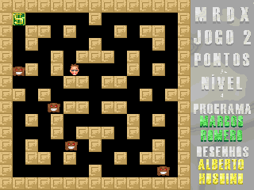
O que é o MRDX?
Um Kit de Programação de Jogos.
Lida com os aspectos básicos do Windows e do DirectX.
Desenvolvido por Marcos Romero, programador da RH Games.

Slide 67
Características
Suporta arquivos de imagem do tipo BITMAP.
Suporta arquivos de sons no formato WAV e MIDI.
Entrada de dados através do teclado, mouse e joystick.
Faz toda a configuração necessária do Windows e DirectX.
Oferece uma estrutura de dados chamada IMAGEM para controlar os Sprites do jogo.

Slide 68
Como utilizar
Criar um projeto do tipo “Win32 Application”.
Acrescentar os arquivos “mrdx.cpp” e “mrdx.h”.
Criar um arquivo novo onde ficará o código de seu jogo.
Neste arquivo devem existir as instruções ao lado.
#include “mrdx.h”
void Jogo_Main(void)
{
}

Slide 69
Páginas Gráficas
Exemplo:
Limpar_Tela( );
// fazer todos os desenhos
Mostrar_Tela( );
Todos os desenhos são feitos na página secundária.
É necessário usar a função “Mostrar_Tela( )” para trocar as páginas gráficas.
O clipper (corte) das partes das imagens que estão fora da tela é feito automaticamente.

Slide 70
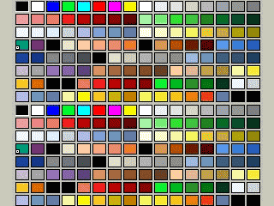
Palheta de cores
Todos os bitmaps usados em um jogo devem usar a mesma palheta de cores.
O MRDX reserva as primeiras oito posições da palheta para cores padrões.

Slide 71
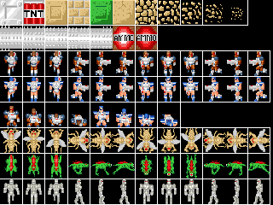
Bitmaps
Diversas imagens do jogo podem ser postas em um único bitmap.
Cada imagem será retirada do bitmap e guardada em um Sprite.
O formato do bitmap é de 256 cores, sem compressão.

Slide 72
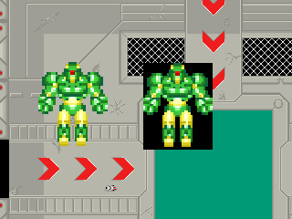
Transparência
É necessária para que o fundo de um desenho não seja mostrado na tela.
No MRDX, basta usar a cor de índice zero da palheta nas partes do desenho que não devem aparecer na tela.

Slide 73
A estrutura IMAGEM
struct IMAGEM
{
int x, y;
int largura;
int altura;
int num_quadros;
int quadro_atual;
int estado;
int dados[MAX_DADOS];
LPDIRECTDRAWSURFACE4 quadros[MAX_QUADROS];
}
É usada para controlar os Sprites do jogo.
Guarda os dados de posição, dimensão, estado e os quadros de um Sprite.

Slide 74
Manipulando um Sprite
A alocação da memória de um Sprite é feita através das funções “Criar_Imagem” e “Destruir_Imagem”.
Para mover um Sprite, basta mudar os valores de suas variáveis X e Y.
No exemplo é criado um Sprite de tamanho 32x32 com espaço para 4 quadros.
Exemplo:
IMAGEM jogador;
Criar_Imagem(jogador, 32, 32, 4);
Destruir_Imagem(jogador);

Slide 75
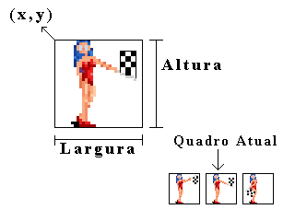
Desenhando um Sprite
A função utilizada é a “Desenhar_Imagem”.
Ela consulta os dados internos de um Sprite, como a posição e o quadro atual, para fazer o desenho.

Slide 76
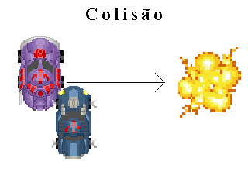
Colisão entre Sprites
A função utilizada é a “Colisão_Imagens”.
Ela checa se dois Sprites estão sobrepostos.

Slide 77
Teclado
Códigos Tecla
DIK_UP cima
DIK_DOWN baixo
DIK_LEFT esquerda
DIK_RIGHT direita
DIK_ESCAPE esc
DIK_RETURN enter
DIK_SPACE espaço
A leitura do teclado é feita através da função “Testar_Tecla”.
Para cada tecla há um código definido.

Slide 78
Mouse
Funções do Mouse:
Mouse_Xvar( );
Mouse_Yvar( );
Mouse_Bot_Esquerdo( );
Mouse_Bot_Direito( );
O movimento do mouse é controlado pela variação de sua posição nos eixos X e Y.
Há funções que testam se os botões do mouse estão sendo pressionados.

Slide 79
Joystick
Funções do Joystick:
Joy_Cima( );
Joy_Baixo( );
Joy_Esquerda( );
Joy_Direita( );
Joy_Bot( );
Joy_Existe( );
Há funções para testar em que direção o joystick está sendo pressionado.
A leitura dos botões do joystick é feita através da função “Joy_Bot”.

Slide 80
Som Wave
Funções do som wave:
Carregar_Wav( );
Tocar_Wav( );
Parar_Wav( );
Parar_Todos_Wav( );
Wav_Tocando( );
Os comandos padrões do som wave são: tocar, parar e testar se está tocando.
O formato do arquivo wave deve ser 11 KHz, 8 bit, mono.

Slide 81
Som MIDI
Funções do som MIDI:
Carregar_Midi( );
Tocar_Midi( );
Parar_ Midi( );
Midi_Tocando( );
O formato de som MIDI ainda é muito utilizado para músicas por ocupar pouca memória.
Os comandos padrões do som MIDI são os mesmos do som wave.

Slide 82
Controle do tempo
Para manter seu jogo em uma velocidade fixa, deve-se usar as funções “Iniciar_Relogio” e “Esperar_Relogio”.
Uma velocidade comum é a de 25 quadros por segundo, ou seja, um quadro deve durar 40 milisegundos.
Exemplo:
Iniciar_Relogio( );
//Processar Jogo...
Esperar_Relogio( 40 );

Slide 83
Texto
A função para mostrar texto é “Escreve_Texto”.
Deve-se informar a posição e a cor do texto.
Exemplo:
Escreve_Texto(“Funciona”, 100, 100, BRANCO);

Slide 84
Outras Funções
Há uma função para desenhar retângulos de qualquer tamanho e cor.
Outra função lida com números aleatórios.
Para encerrar a aplicação utiliza-se a função “Finalizar_Jogo”.
Outras Funções:
Desenhar_Retangulo( );
Aleatorio( );
Finalizar_Jogo( );

Slide 85
Exemplo - parte 1
A primeira linha inclui os protótipos das funções do MRDX.
É utilizado um Sprite com o nome de “jogador”.
O programa também utiliza um som wave.
#include “mrdx.h”
IMAGEM jogador;
int inicio = 1;
int som_wav;
void Jogo_Main(void)
{

Slide 86
Exemplo - parte 2
Nesta parte é feita a inicialização do programa
A imagem do Sprite é retirada de um bitmap com o nome de “arte.bmp”.
O programa carrega um arquivo de som chamado “bip.wav”.
if( inicio = = 1) {
inicio = 0;
Carregar_Bitmap(“arte.bmp”);
Criar_Imagem( jogador, 32, 32, 1);
Carregar_Quadro( jogador, 0, 0, 0);
som_wav = Carregar_Wav(“bip.wav”);
}

Slide 87
Exemplo - parte 3
Aqui começa a parte principal do programa.
No começo o relógio é inicializado e a tela é limpa.
A tecla ESC finaliza o programa, mas antes a memória ocupada pelo Sprite é liberada.
Iniciar_Relogio( );
Limpar_Tela( );
if(Testar_Tecla(DIK_ESCAPE) ) {
Destruir_Imagem( jogador );
Finalizar_Jogo( );
}

Slide 88
Exemplo - parte 4
O Sprite é movido pelo mouse.
Para tocar o som wave deve-se pressionar o botão esquerdo do mouse.
O Sprite é desenhado e a tela é mostrada.
No final há o ajuste da velocidade.
jogador.x += Mouse_Xvar( );
jogador.y += Mouse_Yvar( );
if(Mouse_Bot_Esquerdo( ) )
Tocar_Wav(som_wav);
Desenhar_Imagem( jogador );
Mostrar_Tela( );
Esperar_Relogio( 40 );
}

Slide 89

Onde encontrar o MRDX?
O link do MRDX é : www.geocities.com/progjogos.
Além do MRDX, está disponível uma apostila sobre programação de jogos e dois jogos desenvolvidos com ele.

Slide 90
EXEMPLO DE UM JOGO
Idéia geral
Sprites
Estados
Jogador
Bandeira
Oponentes

Slide 91
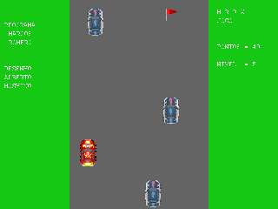
Idéia geral
O jogador controla um carro e deve pegar as bandeiras que aparecem na pista.
Vários outros carros também aparecem na pista. Se o jogador colidir com algum deles então o jogo acabará

Slide 92
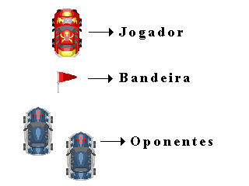
Sprites
Os Sprites são definidos da seguinte forma:
IMAGEM jogador;
IMAGEM bandeira;
IMAGEM carros [ 3 ];

Slide 93
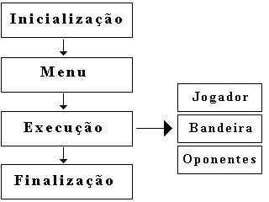
Estados
A partir do “Jogo_Main” é que são chamados as outras funções que representam os estados do jogo.
Alguns estados são comuns para todos os jogos.

Slide 94
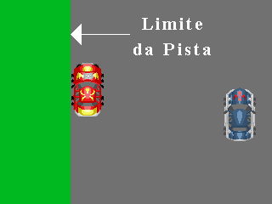
Jogador
O jogador controla seu carro através do teclado ou joystick.
O programa não permite que o jogador saia da pista.

Slide 95
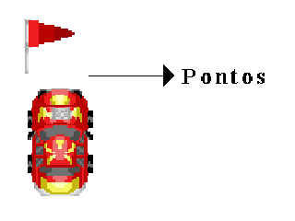
Bandeira
O movimento da bandeira é reto para baixo.
Quando passa da base da tela, ela reaparece no topo.
Se o jogador pegar uma bandeira, aumenta seus pontos.

Slide 96
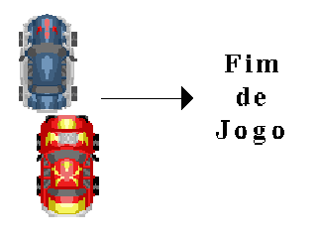
Oponentes
O movimento dos oponentes pode ser reto ou em diagonal.
Periodicamente um oponente altera seu movimento.
Se houver uma colisão entre um oponente e o jogador, será o fim do jogo.

Slide 97
ANIMAÇÕES DE SPRITES
Quadros
Implementação
Estados de um Sprite
Direção

Slide 98
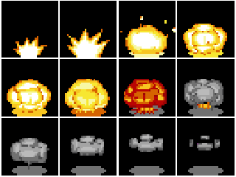
Quadros
Cada Sprite deve armazenar todos os quadros necessários para produzir a sua animação.
Além dos quadros, é preciso alguns dados extras para controlar a animação.

Slide 99
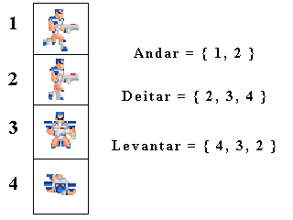
Implementação
Todos os quadros de um Sprite são guardados em uma lista.
Cada animação consiste apenas da seqüência de números que representam os quadros na lista.

Slide 100

Estados de um Sprite
Além de ilustrar os movimentos de um Sprite, a animação pode ser usada para controlar seus estados.
Pode-se testar se o Sprite está andando, atacando ou em algum outro estado, apenas checando a sua animação atual.

Slide 101

Direção
Na implementação, pode-se definir que uma animação tenha várias direções.
Na ilustração, a animação que representa um Sprite andando tem quatro direções.

Slide 102
EDITOR DE MAPAS
Tile Based Maps
Características de um mapa
A matriz de um mapa
Lista de blocos
Propriedades de um bloco
Ações de um bloco

Slide 103

Tile Based Maps
A criação de ambientes em 2D é feita através de Tile Based Maps.
Para ilustrar, usaremos um editor de mapas chamado “Mappy” que foi desenvolvido por Robin Burrows.
A página do “Mappy” é: www.geocities.com/SiliconValley/Vista/7336/robmpy.htm

Slide 104

Características de um mapa
Um mapa é formado pela união de vários blocos (tiles) de mesmo tamanho.
Cada bloco tem uma imagem e algumas propriedades.

Slide 105

A matriz de um mapa
Um mapa é representado por uma matriz bidimensional.
Cada posição da matriz contém um valor que corresponde a um bloco.

Slide 106

Lista de blocos
Nesta lista estão armazenados todos os blocos que serão utilizados em um mapa.
Uma única lista de blocos pode ser utilizada para construir vários mapas.

Slide 107

Propriedades de um bloco
Um bloco pode ter várias propriedades que influem no jogador.
Um exemplo é uma propriedade que impeça o jogador de passar pelo bloco.
Outra situação é se o bloco causa algum dano ao jogador.

Slide 108

Ações de um bloco
Pode-se atribuir ações que ocorrerão quando o jogador tocar em um bloco.
A figura ao lado mostra um bloco com o desenho de uma alavanca que abrirá uma porta quando for acionada.

